Slide 1
আজকের ক্লাসে সবাইকে ¯^vMZg

Slide 2
পরিচিতি
cÖv‡Yk PµeËx©
আইসিটি
evBkvix D”P we`¨vjq I K‡jR
Email: Praneshcb7@gmail.com

Slide 3
কম্পিউটার ও তথ্য প্রযুক্তি

Slide 4
বিষয়
কম্পিউটার অ্যাপ্লিকেশন
অধ্যায়- প্রথম
সময়ঃ ৫০ মিনিট।
তারিখঃ ১২/০৯/২০২১খ্রিঃ।

Slide 5
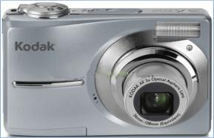
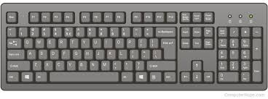
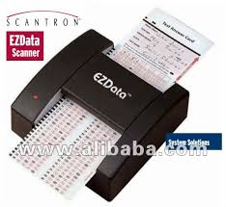
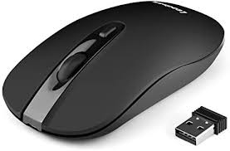
নিচের ছবিগুলো লক্ষ কর
কী বোর্ড
ডিজিটাল ক্যামেরা
মাউস
ওএমআর

Slide 6
আজকের পাঠ শিরোনাম
ইনপুট ডিভাইস

Slide 7
শিখনফল
এই পাঠ শেষে শিক্ষার্থীরা……
১.ইনপুট ডিভাইস কাকে বলে তা বলতে পারবে ।
২. বিভিন্ন ধরনের ইনপুট ডিভাইসের নাম বলতে পারবে ।
৩. ইনপুট ডিভাইসের কাজ বর্ণনা করতে পারবে।

Slide 8
ইনপুট ডিভাইস
যে সকল যন্ত্রের মাধ্যমে কম্পিউটারে তথ্য প্রদান করা হয় তাদেরকে ইনপুট ডিভাইস বলা হয়।

Slide 9
কী বোর্ড
কম্পিউটারে ইনপুট দেওয়ার প্রধান যন্ত্র হলো কী বোর্ড। তথ্য ও যোগাযোগ প্রযুক্তির অধিকাংশ যন্ত্রে সাধারনত কী বোর্ডের মাধ্যমে ইনপুট ও কাজ করার জন্য নির্দেশ দেওয়া হয়। সাধারণত কী বোর্ডে বর্ণ, সংখ্যা বা বিশেষ কিছু চিহ্ন সারিবদ্ধভাবে বিন্যস্ত থাকে। অধিকাংশ কী বোর্ডে ১০৪টি কী থাকে।

Slide 10
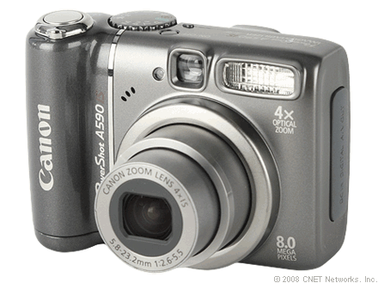
ডিজিটাল ক্যামেরা
আমাদের খুবই পরিচিত একটি যন্ত্র হচ্ছে ক্যামেরা । বর্তমানে ব্যবহৃত সকল ক্যামেরাই হচ্ছে ডিজিটাল ক্যামেরা এবং এটি কম্পিউটারে ইনপুট যন্ত্র হিসেবে ব্যবহার করা হয় । ডিজিটাল ক্যামেরাটিকে ইউএসবি পোর্টের মাধ্যমে কম্পিউটারেরে মাধ্যমে কম্পিউটারের সাথে যুক্ত করে ডিজিটাল ছবি কম্পিউটারে প্রবেশ করানো হয় ।

Slide 11
ওমআর
এটি একটি ইনপুট ডিভাইস । আলোর প্রতিফলন বিচার করে এটি বিভিন্ন ধরনের তথ্য বুঝতে পারে । বিশেষ ভাবে তৈরী করা কিছু দাগ বা চিহ্ন ওএমআর পড়তে পারে। পরীক্ষার বহুনির্বাচনী প্রশ্নে উত্তরপত্র যাচাইয়ে এটির ব্যাপক ব্যবহার রয়েছে ।

Slide 12
মাউস
মাউস একটি জনপ্রিয় ইনপুট ডিভাইস। যারা প্রথম এটি তৈরি করেছে তাদের ধারনা ছিল এটি দেখতে ইঁদুরের মতো, তাই এর নাম দেয়া হয়েছে মাউস। মাউসে দুটি বাটন থাকে ও একটি স্ক্রল থাকে। কম্পিউটারে ইনপুট দিতে এ বাটনগুলো বিভিন্নভাবে ব্যবহৃত হয়।

Slide 13
এখানে উল্লেখ করা হয়নি এমন কতকগুলো ডিভাইস যেগুলির ক্যামেরা আছে সেগুলোর নাম লিখে উপস্থাপন কর ।
দলীয় কাজ

Slide 14
একক কাজ
কয়েকটি ইনপুট যন্ত্রের নাম লিখ ।

Slide 15
মুল্যায়ন
১. কম্পিউটারে ইনপুট দেওয়ার প্রধান যন্ত্র কি ?
২. কম্পিউটারে কয়টি কী থাকে ?
৩. মাউস কিসের মত দেখতে ?
৪. ওএমআর এর পূর্ণরুপ কি ?
৫. ডিজিটাল ক্যামেরাটিকে কিসের মাধ্যমে কম্পিউটারের সাথে যুক্ত করতে হয়।
সমাধান
১.কী বোর্ড
২. ১০৪টি
৩.ইঁদুরের মত
৪. অপটিক্যাল মার্ক রিডার
৫. ইউএসবি পোর্টার

Slide 16
বাড়ির কাজ
ওএমআর পরীক্ষার কাজে ব্যবহারের ফলে কতটুকু সুবিধা হয়েছে তা ৫টি বাক্যে লিখে আনবে।

Slide 17
ধন্যবাদ

